Slide 1
Тема:
Система планирования на предприятиях питания

Slide 2
План :
1.Основные задачи развития системы планирования предприятия
2.Классификация планов необходимо выполнить конспект.

Slide 3
Планирование-это способ определения пропорций совместной деятельности, наряду с рыночным механизмом. Но если на рынке главным регулятором выступает закон стоимости, т.е. цена, определяющая выгодность производства, способы, объем, то на уровне отдельного предприятия ценовой механизм вытеснен сознательными действиями и авторитарными решениями предпринимателей и менеджеров.

Slide 4
Задачи планирования:
1. Планирование роста прибыли.
2. Планирование издержек предприятия, и, как следствие, их уменьшение.
3. Увеличение доли рынка, увеличение доли продаж.
4. Улучшение социальной политики фирмы.

Slide 5
Классификация планов.
1.По назначению выделяются планы: определяющие стратегию развития организации, обосновывающие новое производство, новую продукцию, новый проект; разрабатывающие тактику деятельности организации на конкретный период.

Slide 6
2.По содержанию планы отражают: основные направления развития организации; отдельные проблемы; детальную программу производственно – хозяйственной деятельности.
3.По периодам действия планы могут быть: долгосрочные, среднесрочные, краткосрочные.

Slide 7
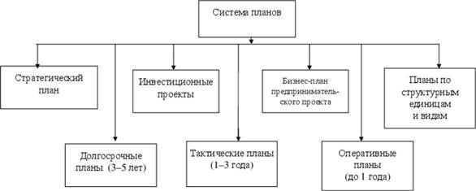

Slide 8
Спасибо за внимание!

